Slide 1

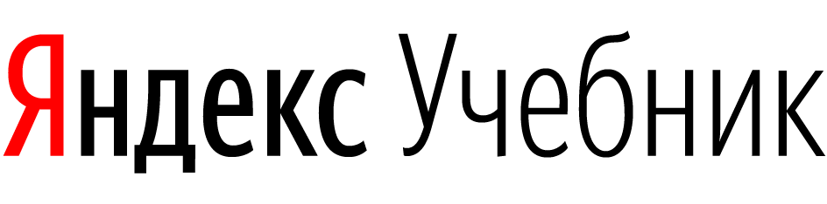
education.yandex.ru

Slide 2

Давайте знакомиться
Образование высшее техническое — преподаватель высшей школы
10 лет в образовании:
8 лет в МГТУ им. Г.И. Носова
4 года координации развития смешанного обучения школьников
2 года – разработка и упаковка обучающих программ в онлайн- и офлайн-форматы
1
2
Наталья Колкатаева
Специалист по работе
с образовательными учреждениями, Яндекс.Учебник

Slide 3
Что делают дети в сети?
Играют
Общаются с друзьями
Слушают музыку/смотрят фильмы
Учатся
Читают, узнают информацию
1
2
3
4
5

Slide 4













Продукты и сервисы Яндекса
Поиск
Браузер
Диск
Алиса
Такси
Карты
Драйв
Погода
Почта
Дзен
Музыка
Транспорт
Навигатор

Slide 5
Образовательные проекты Яндекса
Школа дизайна
Школа анализа
данных
Школа разработки интерфейсов
Массовые открытые
онлайн-курсы
Яндекс.Учебник
2007
2011
2012
2014
2015
2016
2017
2018
Школа менеджеров
Факультет компьютерных наук НИУ ВШЭ
Яндекс.Лицей
Школа анализа данных в Израиле
Курсы информационных технологий

Slide 6
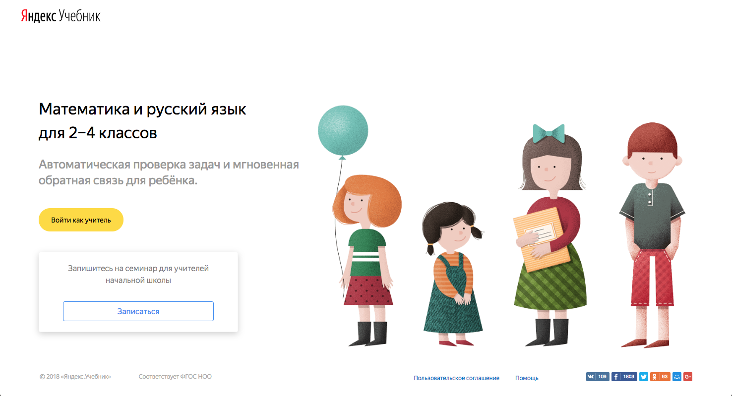

Slide 7
Инструменты учителя
Учебник
Рабочая тетрадь
Дополнительные методические материалы
Наглядные пособия
Цифровые образовательные ресурсы (Яндекс.Учебник и другие)
1
2
3
4
5

Slide 8
Что такое Яндекс.Учебник?

Slide 9
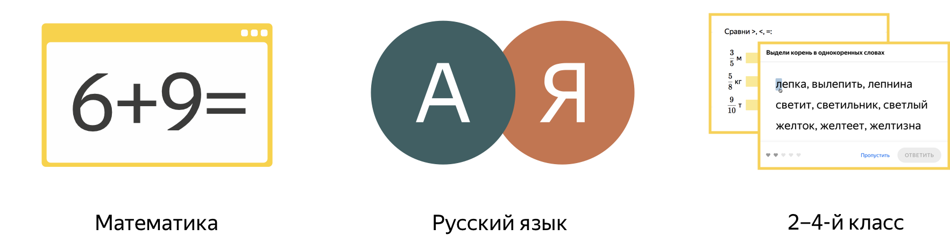
Предметные курсы разработаны на основе примерных программ по учебным предметам и соответствуют ФГОС начального общего образования

Slide 10
Что есть в Яндекс.Учебнике?
Большой выбор заданий
Конструктор уроков
Статистика
соответствуют школьной программе
для отработки навыков
и проверки знаний
разной степени сложности
можно выбрать
из библиотеки заданий
по каждому ученику
по всему классу
по каждому уроку

Slide 11
Что есть в Яндекс.Учебнике?
Большой выбор заданий
Конструктор уроков
Статистика
соответствуют школьной программе
для отработки навыков
и проверки знаний
разной степени сложности
можно выбрать
из библиотеки заданий
по каждому ученику
по всему классу
по каждому уроку
воспользоваться готовой подборкой

Slide 12
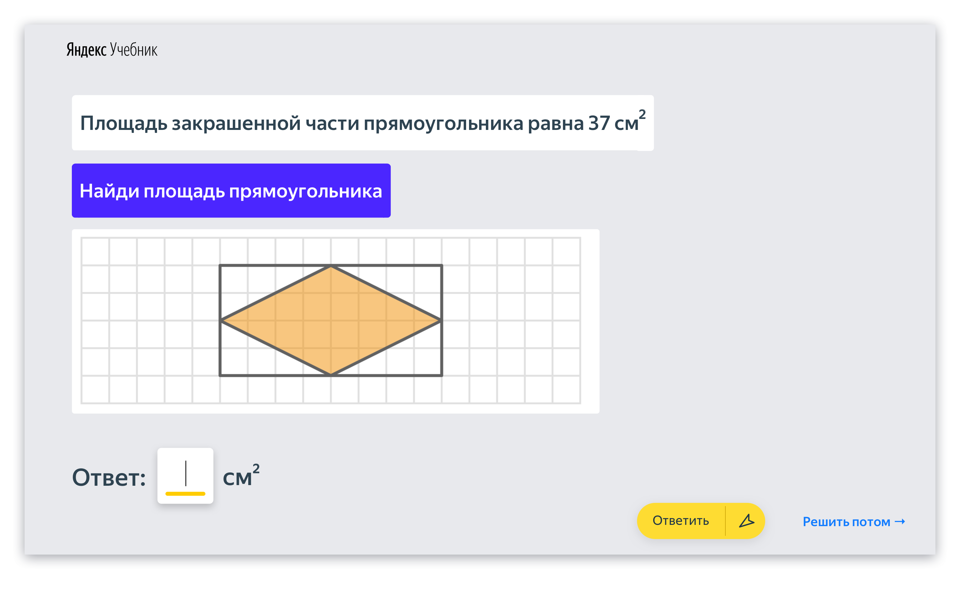
Математика
Разделы
Натуральные числа
и действия с ними
Доли и дроби
Величины
Текстовые задачи
Работа с информацией
1
2
3
4
5

Slide 13
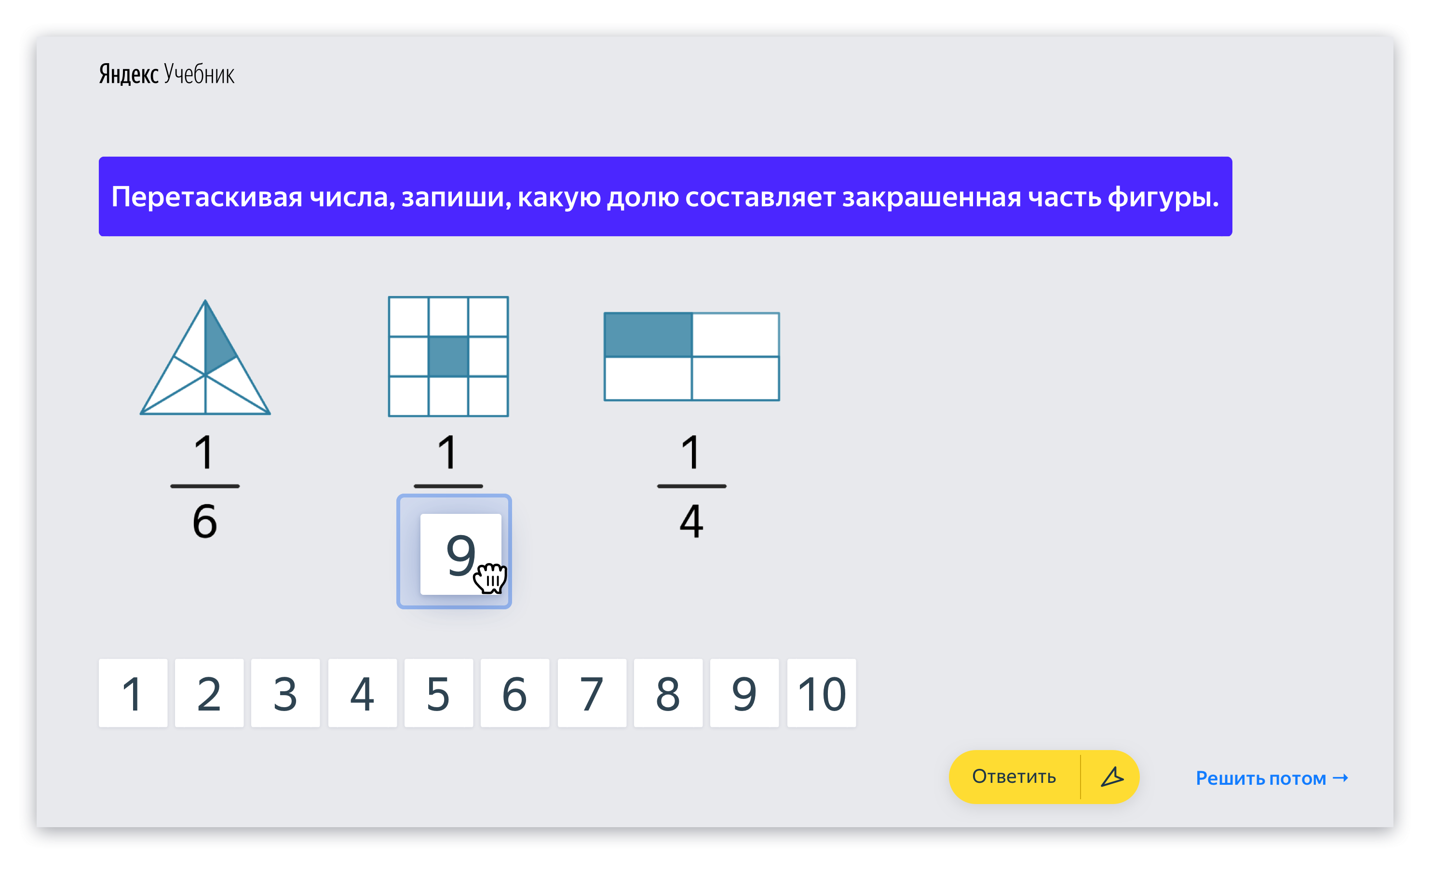
Математика
Разделы
Натуральные числа
и действия с ними
Доли и дроби
Величины
Текстовые задачи
Работа с информацией
1
2
3
4
5

Slide 14
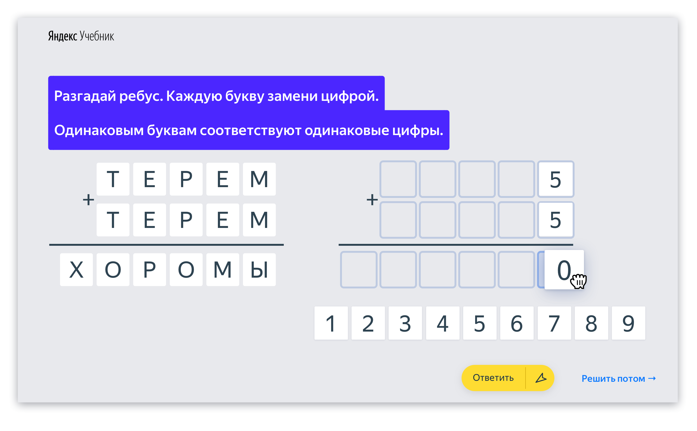
Математика
Разделы
Натуральные числа
и действия с ними
Доли и дроби
Величины
Текстовые задачи
Работа с информацией
1
2
3
4
5

Slide 15
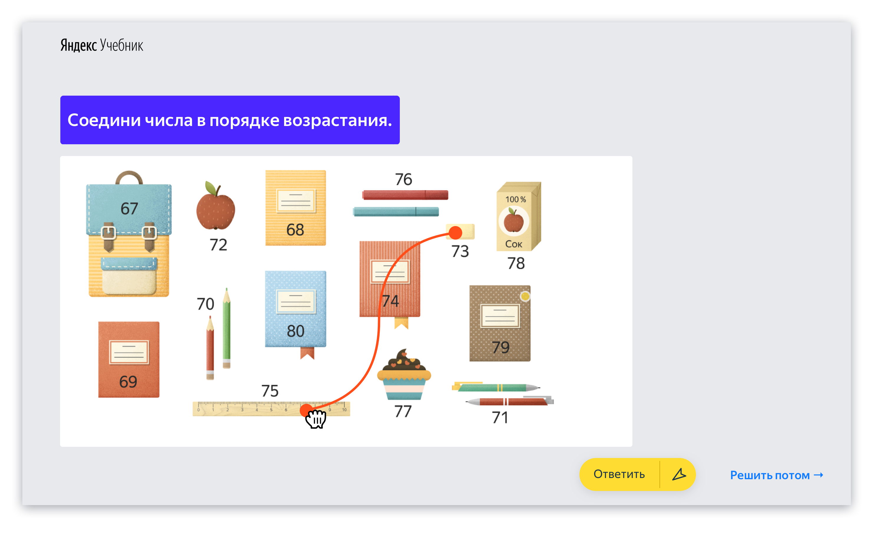
Математика
Разделы
Натуральные числа
и действия с ними
Доли и дроби
Величины
Текстовые задачи
Работа с информацией
1
2
3
4
5

Slide 16
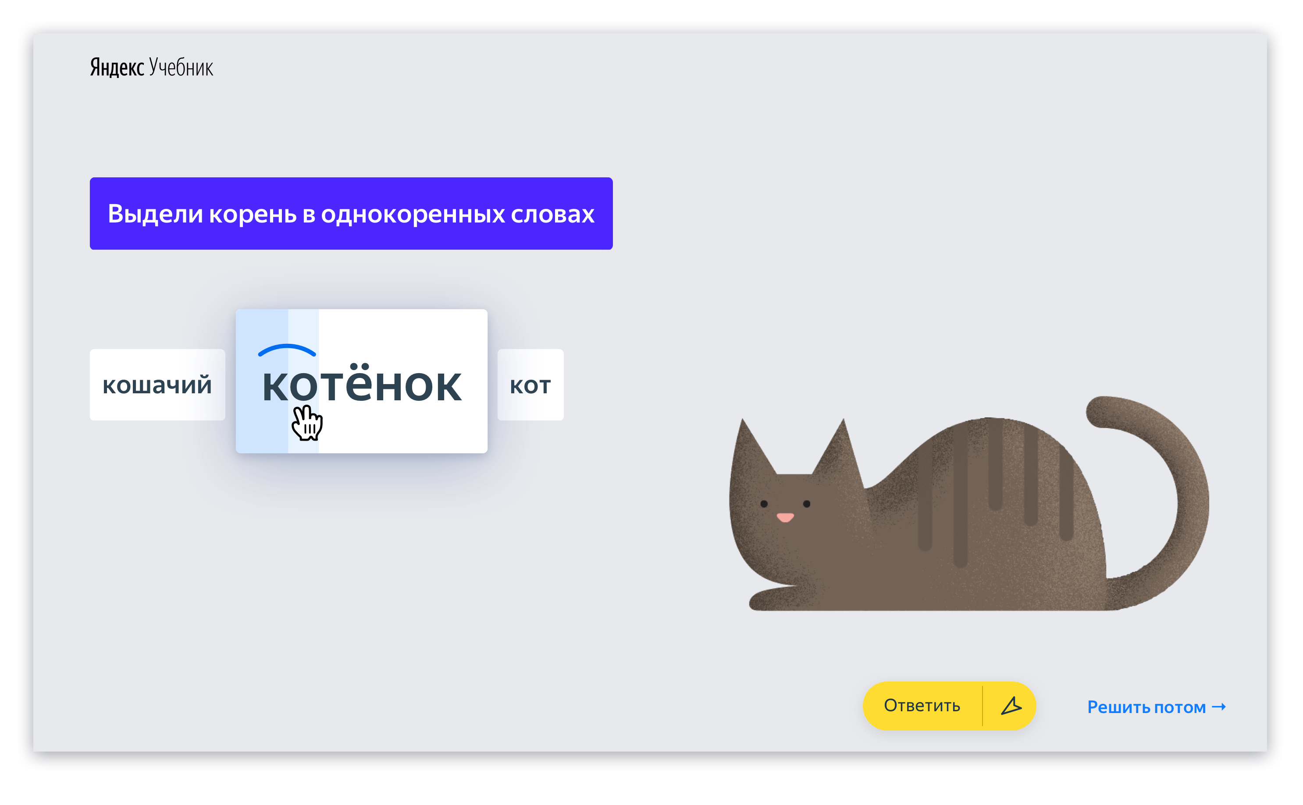
Русский язык
Разделы
Морфемика
Лексика
Морфология
Синтаксис
Фонетика
Правописание
1
2
3
4
5
6

Slide 17
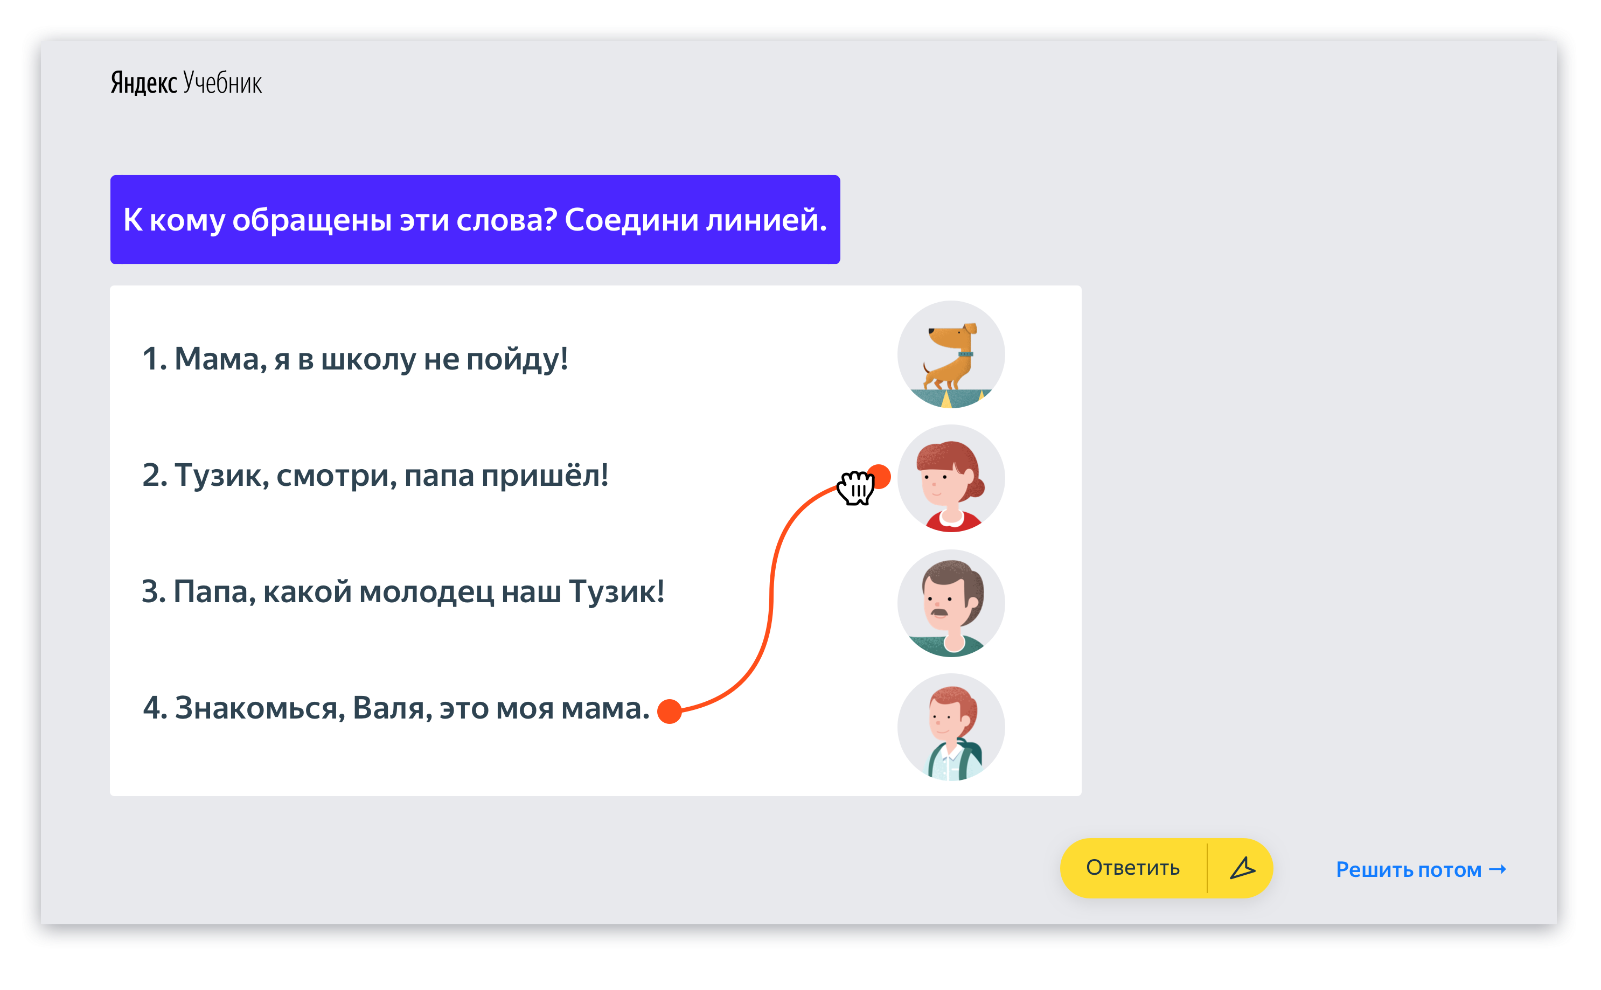
Русский язык
Разделы
Морфемика
Лексика
Морфология
Синтаксис
Фонетика
Правописание
1
2
3
4
5
6

Slide 18
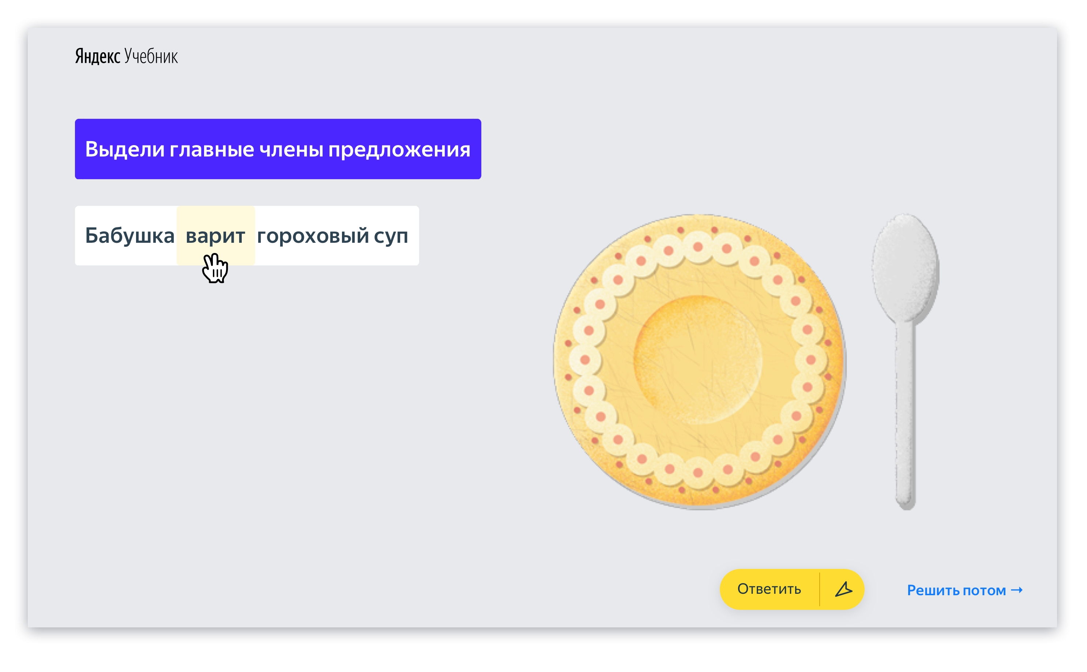
Русский язык
Разделы
Морфемика
Лексика
Морфология
Синтаксис
Фонетика
Правописание
1
2
3
4
5
6

Slide 19
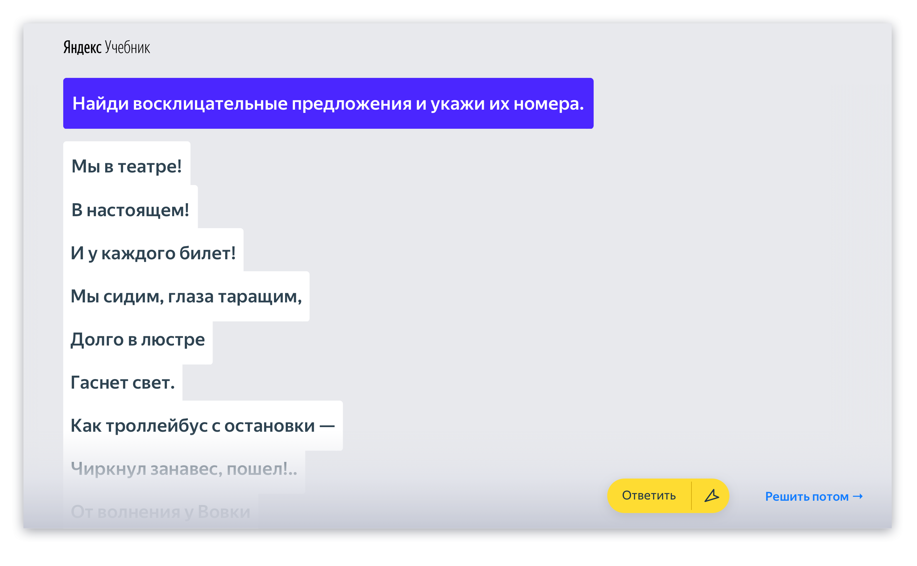
Русский язык
Разделы
Морфемика
Лексика
Морфология
Синтаксис
Фонетика
Правописание
1
2
3
4
5
6

Slide 20



Сценарии использования Яндекс.Учебника
Фронтальная работа
в классе
Работа на устройствах
в классе
Домашняя работа

Slide 21

Что мы даем учителю?
Бесплатный аналог рабочих тетрадей
Дополнение к любому УМК
Экономия времени на проверке заданий
и подготовке к урокам
Подробная статистика по каждому ребенку
и всему классу
Поддержка индивидуальных траекторий
внутри одного класса
1
2
3
4
5

Slide 22
Яндекс.Учебник экономит время учителю
На подготовке к занятию
На проверке домашних и контрольных работ
На диагностике проблем
1
2
3

Slide 23
Яндекс.Учебник помогает
работать индивидуально
Образовательные траектории внутри класса
Своевременная обратная связь и поддержка ребёнка
Концентрация на прогрессе развития ученика
1
2
3

Slide 24
Что мы даем ученику?
Красиво оформленные и увлекательные задания, которые интересно решать
Право на ошибку — можно использовать несколько попыток
Мгновенная обратная связь — результат видно сразу
Легче наверстать пропущенные уроки, если ученик заболел
1
2
3
4

Slide 25
Нормативное правовое обеспечение электронного обучения
Школа свободна в формировании цифровой образовательной среды
Определяет минимальную материально-техническую базу
Выбирает методические подходы и инструменты
Выбирает цифровые образовательные ресурсы
1
2
3
Федеральный государственный образовательный стандарт среднего (полного) общего образования (пункт 26)
Федеральный закон от 29 декабря 2012 года №273-ФЗ «Об образовании
в Российской Федерации» (статья 15, 16)
Приказ МOиН РФ от 23.08.17 N 816 «Об утверждении порядка применения электронного обучения» ФЗ об образовании в Российской Федерации

Slide 26
Кто разрабатывает и проверяет
Разработка
Экспертиза
Команда методистов Яндекс.Учебника и партнеров компании
Профильные эксперты в предметах, авторы методических пособий
и успешных онлайн проектов
Педагоги с опытом работы
в начальной школе
Апробация в 2017-2018 гг. (73 школы,
15 регионов)
Исследования в школах-партнерах
Предметные эксперты профильных организаций:
– Институт русского языка Виноградова (Москва)
– Центр педагогического мастерства (ЦПМ, Москва)
Детская нейропсихологическая экспертиза

Slide 27



Безопасная среда
Надежная защита персональных данных всех, кто зарегистрирован в системе
Отсутствие
рекламы
Только образовательные материалы, ничего лишнего

Slide 28
Результаты апробации
78% учителей нравится работать на платформе, и они рекомендуют ее коллегам
В среднем учителя используют платформу 2–3 раза в неделю
Основной сценарий использования платформы – выдача заданий детям на дом
Работа на платформе позитивно влияет на мотивацию детей и предметные образовательные результаты
Запущено совместное с НИУ ВШЭ масштабное научное исследование влияния платформы на успехи детей.
Результаты исследования будут опубликованы в 2019 году.

Slide 29
Контакты
Служба поддержки
8 (800) 234 79 67
Раздел «Помощь» на сайте
education.yandex.ru
info@yandex.education.ru
Наталья Колкатаева
natalkolkataeva@yandex.ru
Телефон 89068506610

Slide 30
Комбинация классического содержания
и новых методов обучения
education.yandex.ru

